Slide 1
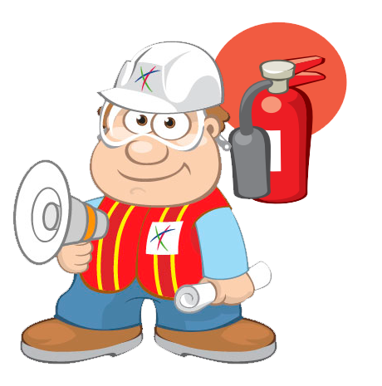
Respuesta a emergencias en el hogar

Slide 2

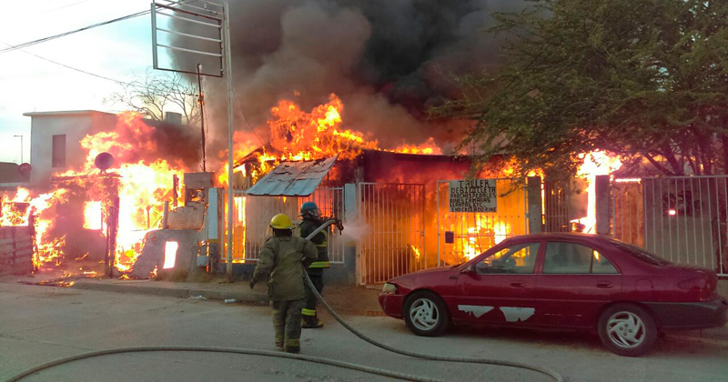
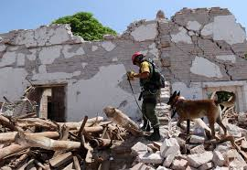
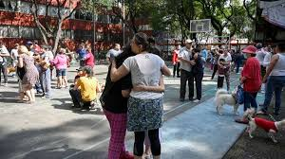
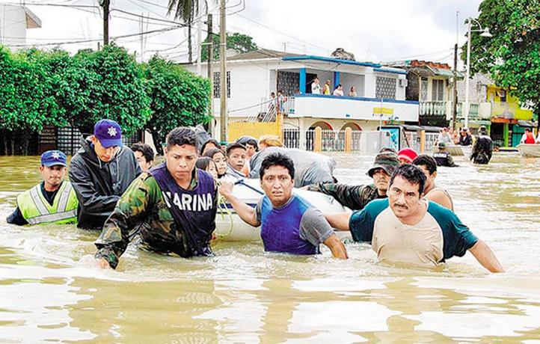
¿Crees que esto te puede suceder?

Slide 3

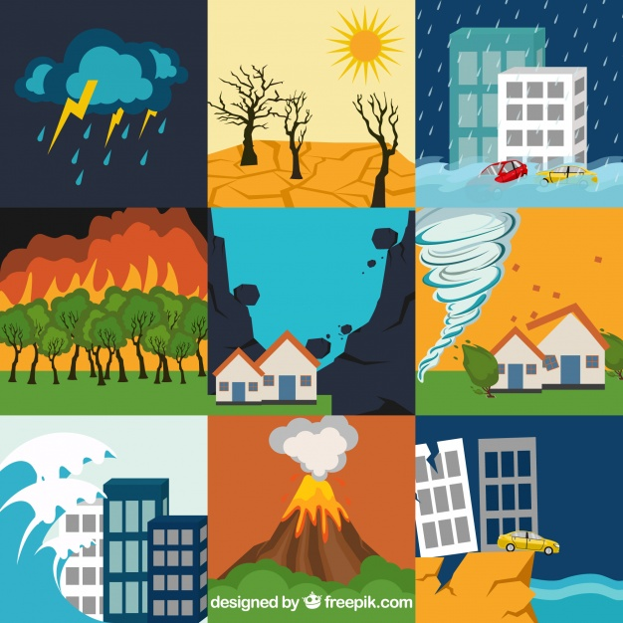
Concepto de emergencia
Una EMERGENCIA es cualquier situación que pone en riesgo o vulnera la condición humana, genera daños a la propiedad o pone en peligro tu vida.
¿y tú, estás preparado?

Slide 4


Septiembre mes de concientización sobre sismos
La República Mexicana está situada en una de las regiones sísmicamente más activas del mundo, conocida como el Cinturón Circumpacífico donde se concentra la mayor actividad sísmica del planeta.
Menor a 3.5
3.5 – 5.4
5.5 – 6.0
Ocasiona daños estructurales ligeros
6.1 – 6.9
7.0 – 7.9
Mayor a 8
Generalmente no se siente
A menudo se siente
Puede ocasionar daños severos
Causa daños graves
Destrucción total a comunidades cercanas
Ocasiona daños menores
Sistema de medición
Escala de Richter
Referencia: Servicio Geológico Mexicano

Slide 5

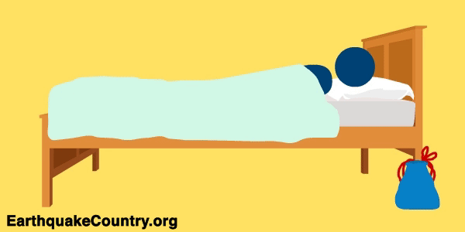
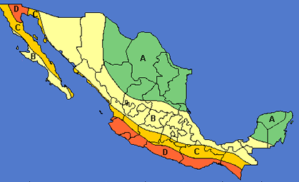
Septiembre mes de concientización sobre sismos
En promedio, en México ocurren sismos:
  < 4.5 grados, 100 cada año
  > 6.5 grados, 5 cada 4 años
  > 7.5 grados, 1 cada 10 años
  En escala Richter
ZONAS SÍSMICAS
A: No se tienen registros de sismos en los últimos 80 años
B y C: Los sismos son poco frecuentes
D: Se han reportado grandes sismos históricos y donde la ocurrencia es muy frecuente.
Referencia: Servicio Geológico Mexicano

Slide 6
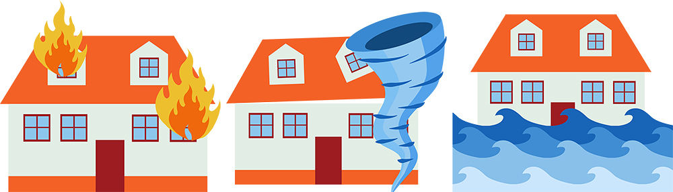
¡LA SEGURIDAD COMIENZA EN CASA!
El Plan Familiar de Respuesta a Emergencias nos indica como actuar antes, durante y después de una emergencia o desastre.

Slide 7

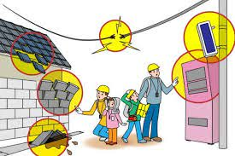
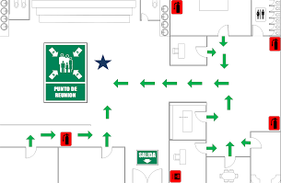

Elabora tu Plan Familiar de Respuesta a Emergencias
1
DETECTA Y MINIMIZA PELIGROS
Revisa las condiciones de tu hogar:
Edificio (ej. escaleras, elevadores, puertas de emergencia, señalamientos, luces de emergencia)
Construcción y mantenimiento de las instalaciones (ej. agua, gas, luz)
Mobiliario (ej. libreros, repisas)
2
DISEÑA RUTAS DE EVACUACIÓN
Elabora un croquis sencillo de tu casa y alrededores
Identifica la ruta a seguir, punto de reunión, extintores y botiquines
Identifica los interruptores principales y llaves de gas y luz

Slide 8
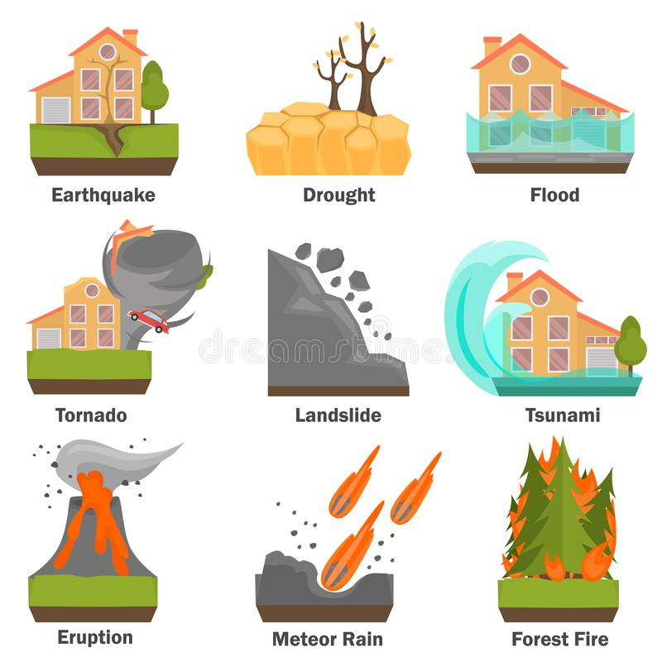
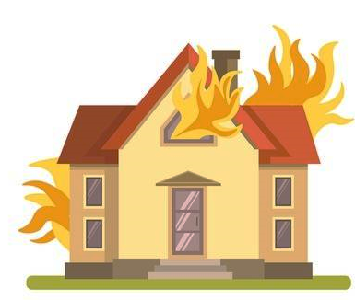
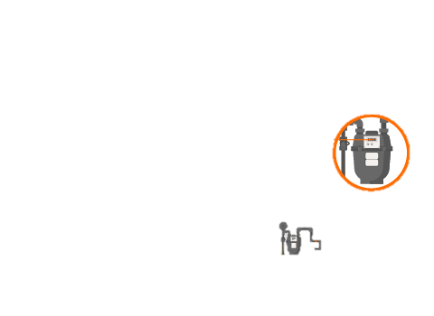
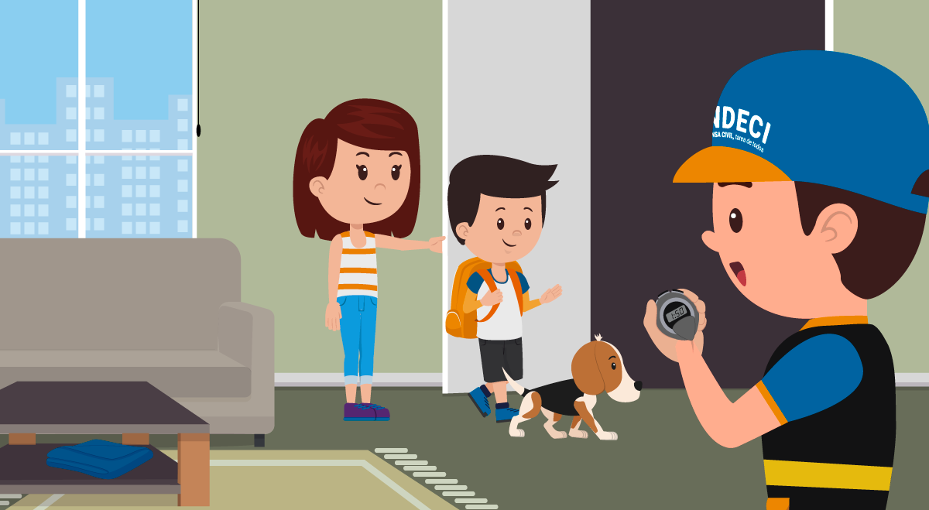
Elabora tu Plan Familiar de Respuesta a Emergencias
3
PREPÁRATE PARA ACTUAR
Pregúntate a qué peligro estás expuesto, incluyendo desastres naturales
Prepara el equipo necesario para una mejor respuesta (ej. detectores, lámparas y mochilas de emergencia, extintores, botiquines)
Programa mantenimientos y revisiones preventivas a instalaciones y equipos
Prepárate para tomar decisiones a cada posible escenario
4
SIMULACROS
Realiza periódicamente ejercicios o simulacros en el hogar sobre posibles situaciones.

Slide 9

Elabora tu Plan Familiar de Respuesta a Emergencias
Detecta y minimiza peligros
Diseña rutas de evacuación
Prepárate para actuar
Realiza simulacros
1
2
3
4

Slide 10



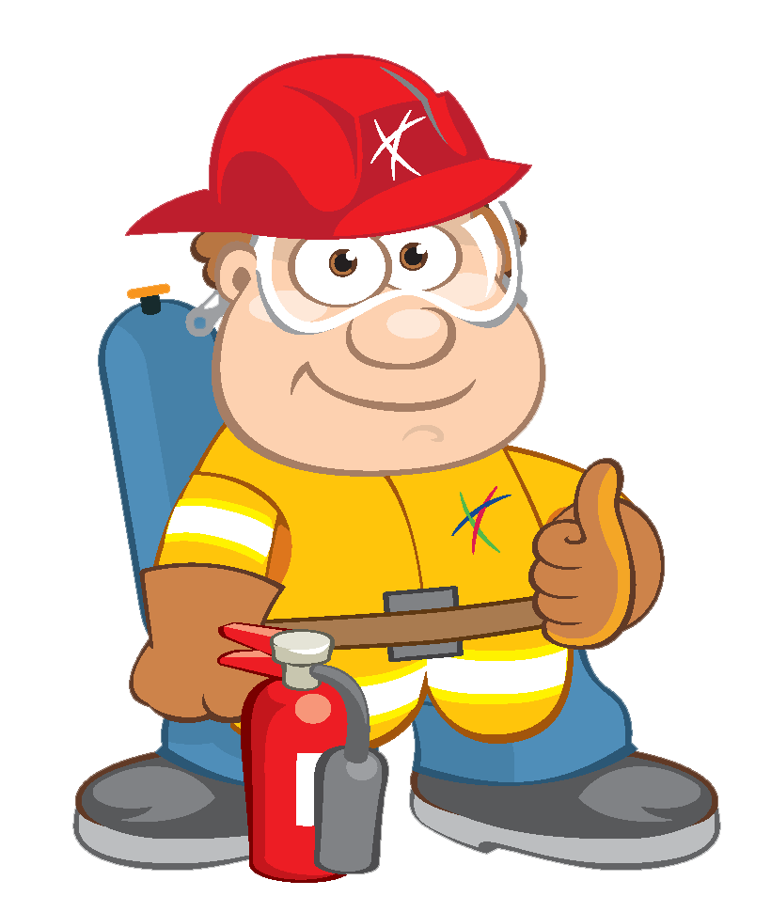
Consejos para un hogar más seguro
CHECKLIST PARA UN HOGAR PREPARADO
Toda mi familia conoce la ubicación de:
Extintores
Botiquín de primeros auxilios
Detectores de humo y CO
Lámparas de emergencia
Interruptor eléctrico principal
Llave principal de gas
Llave principal de agua
Mochila de emergencia
Punto de reunión
Documentos importantes
Toda mi familia conoce de memoria los números de teléfono importantes (ej. 911, papá, mamá)

Slide 11


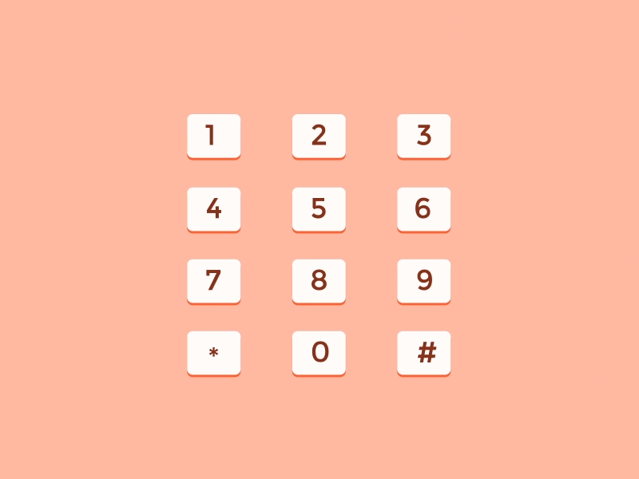
Directorio de teléfonos importantes
Se recomienda mantener un directorio con teléfonos importantes para casos de emergencia, ejemplo:
Aseguradora
Casetas de vigilancia
Centros deportivos, sociales y culturales que frecuentan
Doctor especialista de adultos mayores
Escuela de lo(s) hijo(s)
Familiares cercanos
Oficina / centro de trabajo
Pediatra
Veterinario

Slide 12

Teléfono ante cualquier emergencia

Slide 13
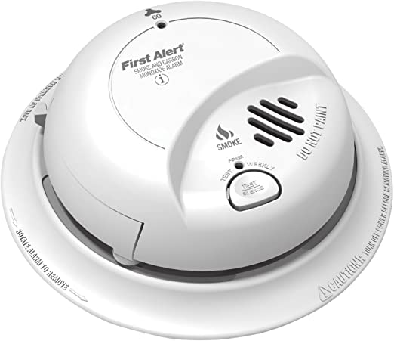
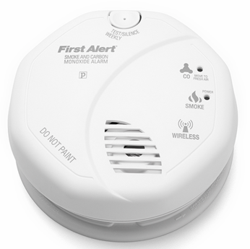
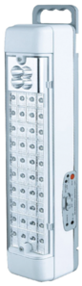
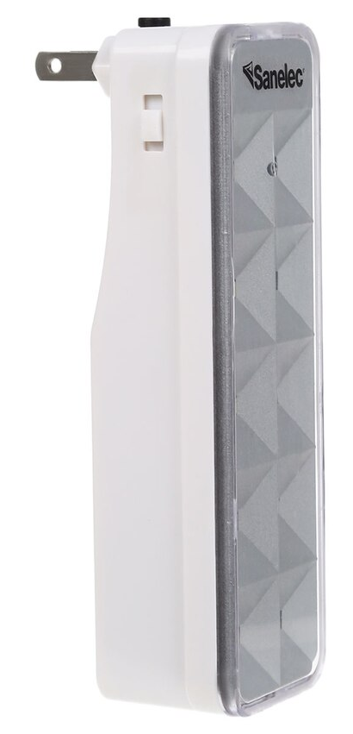
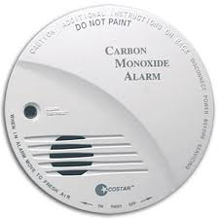
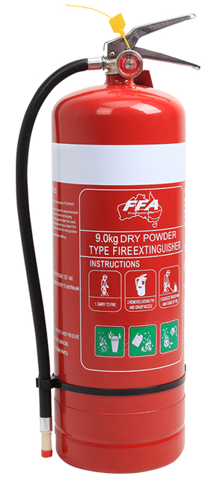
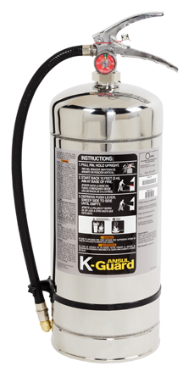
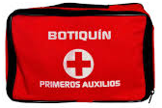
Consejos para un hogar más seguro
2 en 1
Encendido automático al fallo de suministro eléctrico
Duración de batería hasta 10 horas, según el modelo
Extintores
Detectores de humo
Detectores de monóxido de carbono (CO)
Botiquín de primeros auxilios
Lámparas de emergencia
Monóxido
Humo
Enciende una alarma sonora y/o visual al detectar humo o CO
  CO puede ser emanado por calentadores, vehículos y algunos electrodomésticos
- Colocar en un lugar accesible.
- Contenido mínimo recomendado:
Equipo de protección personal
Vendas de diferentes tamaños
Cinta adhesiva médica
Gel antibacterial
Termómetro
Antiséptico
Algodón
Curitas
Gasas
Tijeras
> 2.5 Kg
En lugar visible y accesible
Colocar en zonas de peligro
Revisión periódica del equipo

Slide 14
Consejos para un hogar más seguro
Mochila de emergencia
Documentos importantes
Debe estar en un lugar accesible.
Contenido sugerido:
Botiquín primeros auxilios
Gel antibacterial
Linterna y radio
Cobija o manta delgada
Libreta y pluma
Silbato y encendedor
Dinero y copia de llaves
Agua embotellada
Alimentos no perecederos y especial para bebé, adultos mayores o mascota
Artículos de higiene personal (ej. cepillo y pasta de dientes, papel higiénico, pañales)
Se recomienda resguardarlos contra fuego y agua:
Escrituras
Facturas de autos y bienes de valor
Pasaportes y Visas
Pólizas de seguros
Testamento
Cuentas de ahorro e inversión
Documentos legales (ej. poderes, actas constitutivas, pagarés)
Y mantener una copia digital (ej. USB, correo, nube).

Slide 15
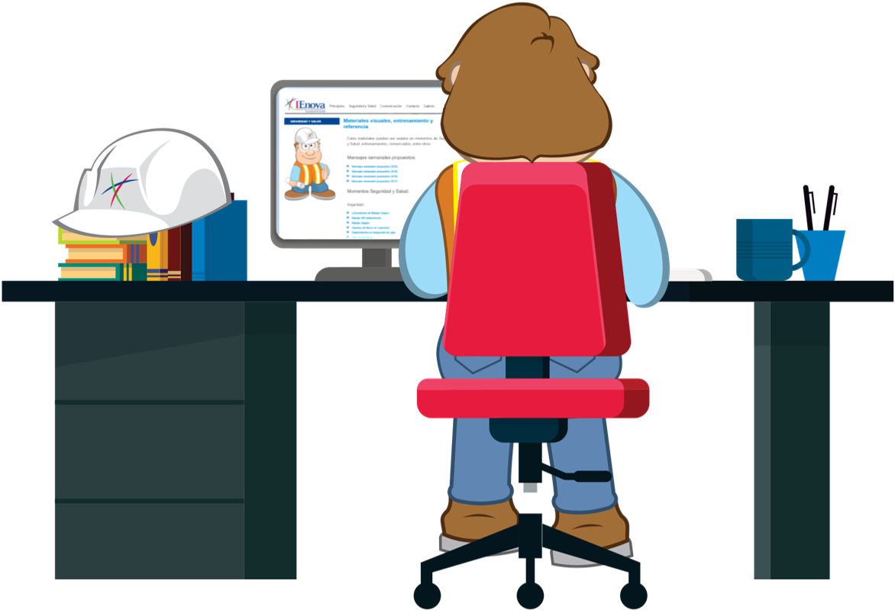
Sitio web de SyS
La presentación estará disponible en el sitio de SyS
https://ienova.com.mx/seguridad_y_salud/material.html

Slide 16

Preguntas y comentarios
Manda tus preguntas a Seguridad y Salud al correo safety@ienova.com.mx

Slide 17

REFERENCIAS
Protección Civil CDMX
www.proteccioncivil.cdmx.gob.mx/storage/app/media/Plan%20Familiar%202019%20web.pdf
www.proteccioncivil.cdmx.gob.mx/secretaria/guias
www.proteccioncivil.cdmx.gob.mx/storage/app/uploads/public/5c7/ffc/c2a/5c7ffcc2a55b3519185637.pdf
https://proteccioncivil.cdmx.gob.mx/comunicacion/nota/recomendaciones-para-reducir-riesgos-por-fugas-de-gas-en-el-hogar
Centro Nacional de Prevención de Desastres
www.cenapred.gob.mx/es/Publicaciones/archivos/175-FOLLETOPLANFAMILIARDEPROTECCINCIVIL.PDF
Servicio Geológico Mexicano
www.sgm.gob.mx/Web/MuseoVirtual/Riesgos-geologicos/Sismologia-de-Mexico.html

Slide 19

ACTIVACIÓN DE SERVICIO DE EMERGENCIA
01
¿Que fue lo que pasó?
02
¿Cuántas personas involucradas?
03
¿Lesiones aparentes observadas?
04
Proporciona tu nombre completo y ubicación lo más precisa posible, algún punto de referencia, parque, banco, etcétera
05
No cuelgues hasta que la persona que te atiende la llamada te lo indique.

Slide 20
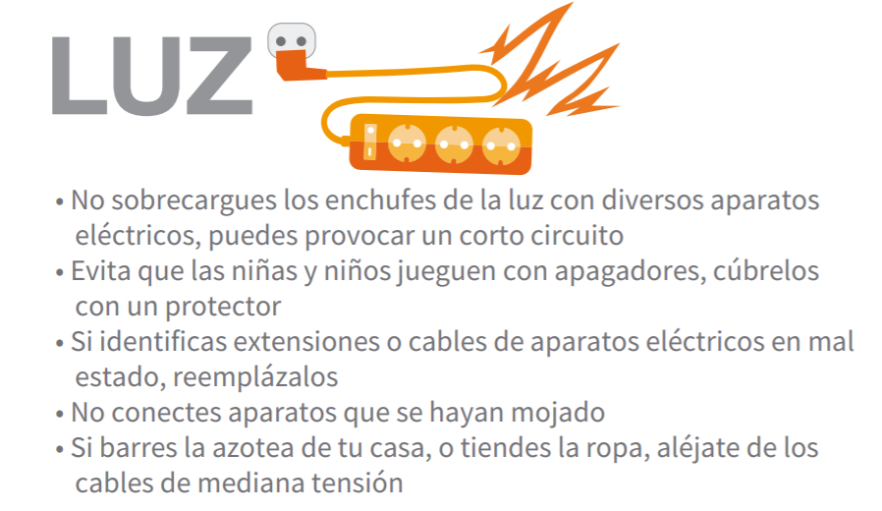
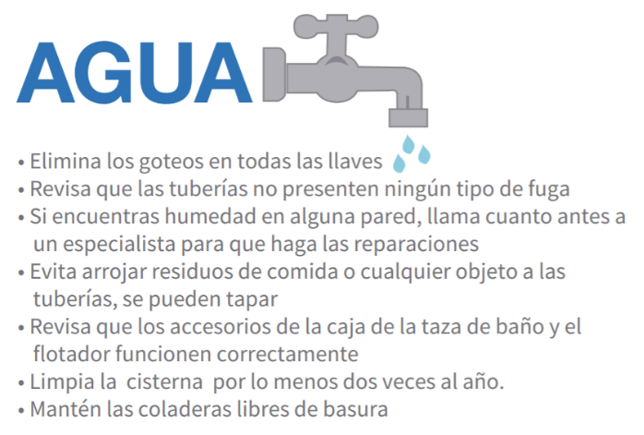
Consejos para un hogar más seguro

Slide 21
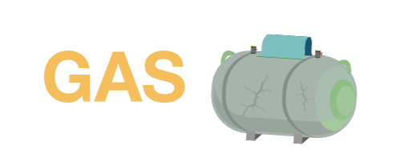
Consejos para un hogar más seguro
Para verificar que las instalaciones no tengan fugas, coloca agua con jabón en las conexiones, si se ven burbujas, será necesario que llames a un especialista.
Revisa que la flama que emita la estufa o boiler sea de color azul y no roja, ya que es indicativo de presencia de monóxido de carbono.
En caso de tener cilindros de gas, al comprarlos revisa que no presenten golpes o desprendimiento de pintura, no los recibas en caso de presentar deterioro.
Antes de irte a dormir o al salir del hogar, revisa que los pilotos de la estufa y del calentador estén apagados, prevé fugas.

Slide 22
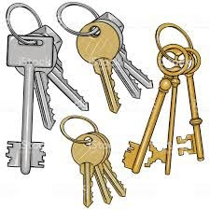

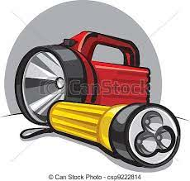
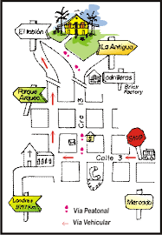
Consejos para un hogar más seguro
Procura siempre tener a la mano:
Una caja de herramientas para reparaciones de emergencia
En un lugar estratégico ten duplicados de las llaves de tu casa y vehículo
Cuenta con el registro del tipo sanguíneo de todos los habitantes de la casa.
Conoce la ubicación de los hospitales más cercanos y la mejor manera de llegar a ellos.
Ten a la mano una linterna y un radio portátil con pilas de repuesto.

